Slide 1

«Информационные технологии в обучении и развитии одаренных детей»
Токарева Екатерина Владимировна, учитель математики
МОУ «СОШ с.Терса Вольского района»

Slide 2
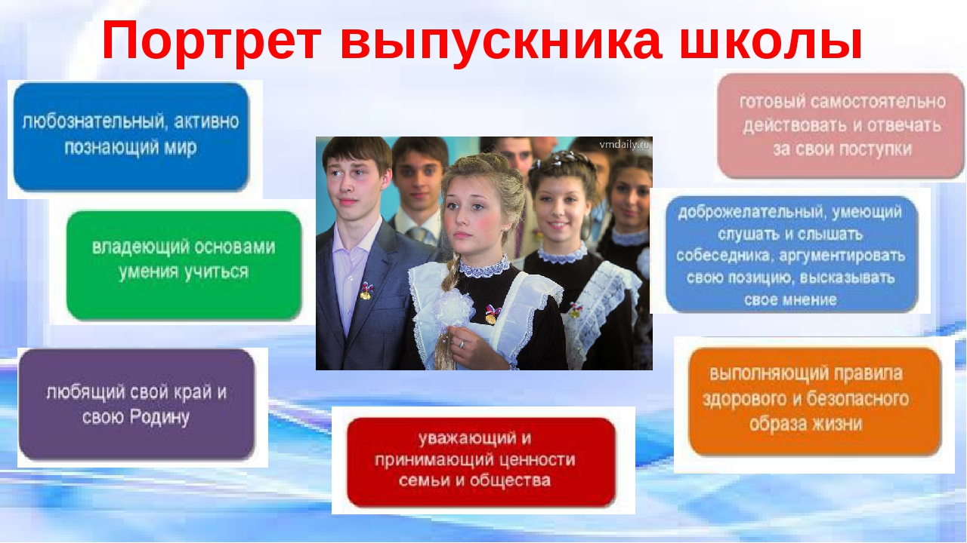
Информационные технологии в обучении и развитии одаренных детей

Slide 3

Информационные технологии в обучении и развитии одаренных детей

Slide 4

Информационные технологии в обучении и развитии одаренных детей

Slide 5


Какую роль в этом играют современные технологии?

Slide 6
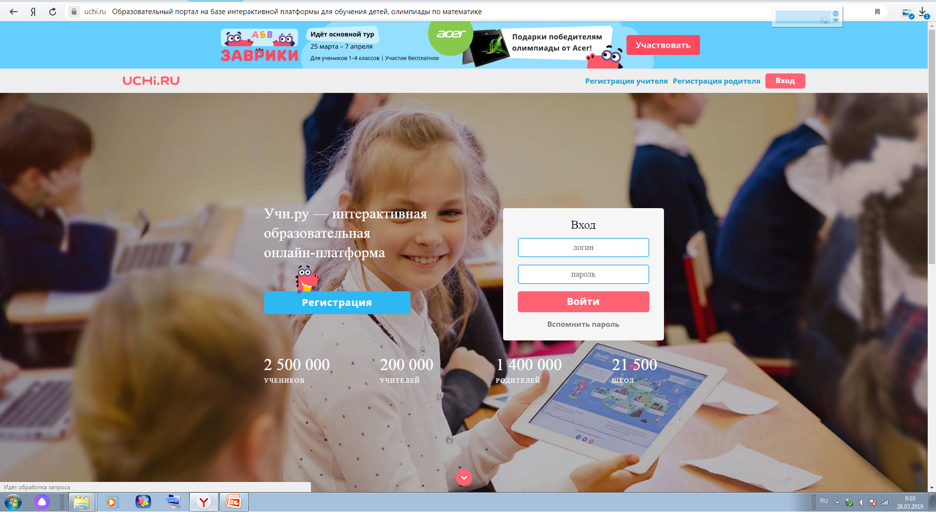
Образовательный портал на базе интерактивной платформы Учи.ру

Slide 7
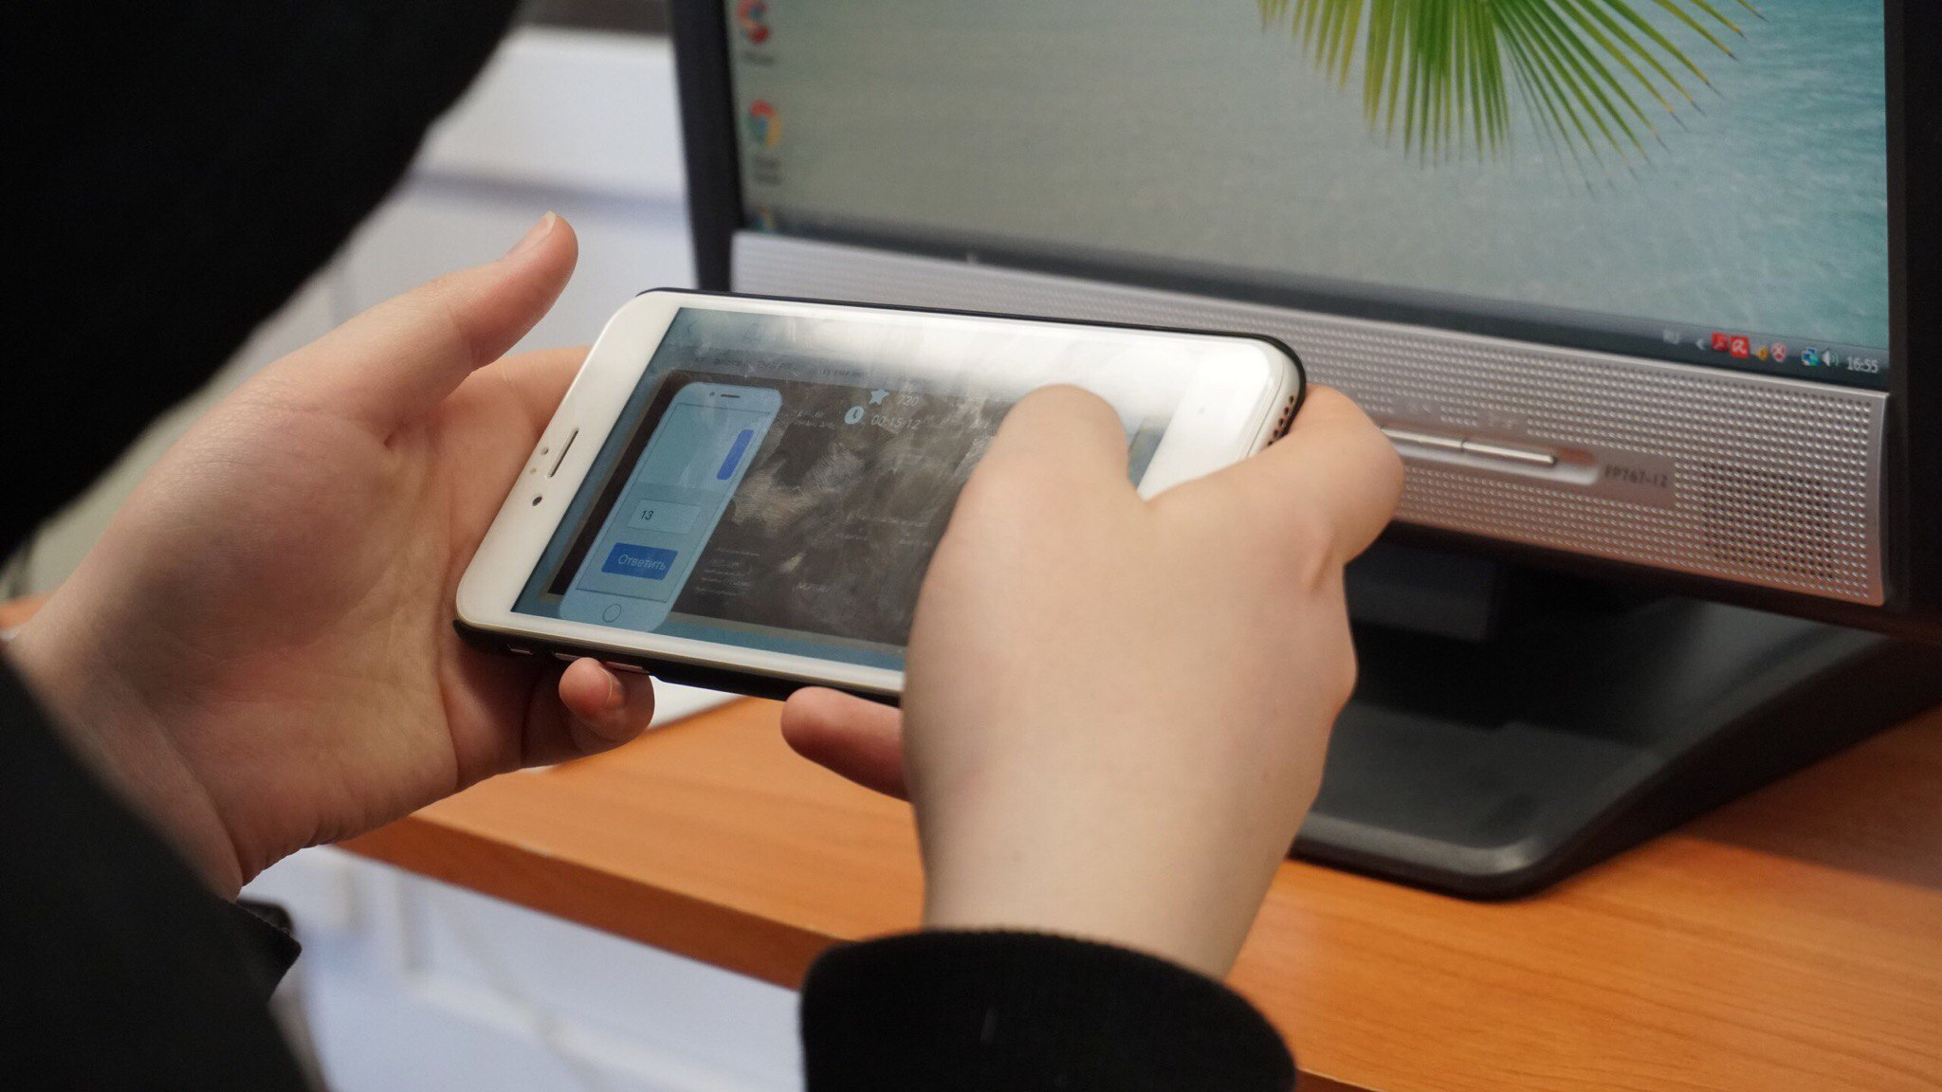
Тем временем в России периодически предлагают запретить приносить в школу мобильные устройства. Как вы считаете, стоит ли это делать?

Slide 8
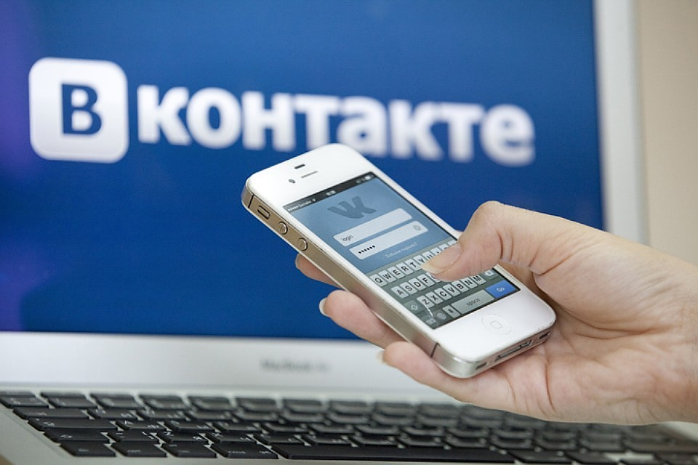

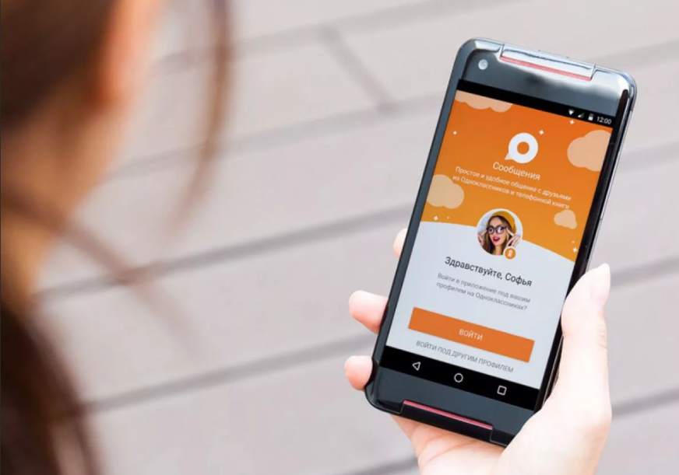

Как вы считаете, долго ли вообще продержится интерес школьников к цифровым технологиям?

Slide 9
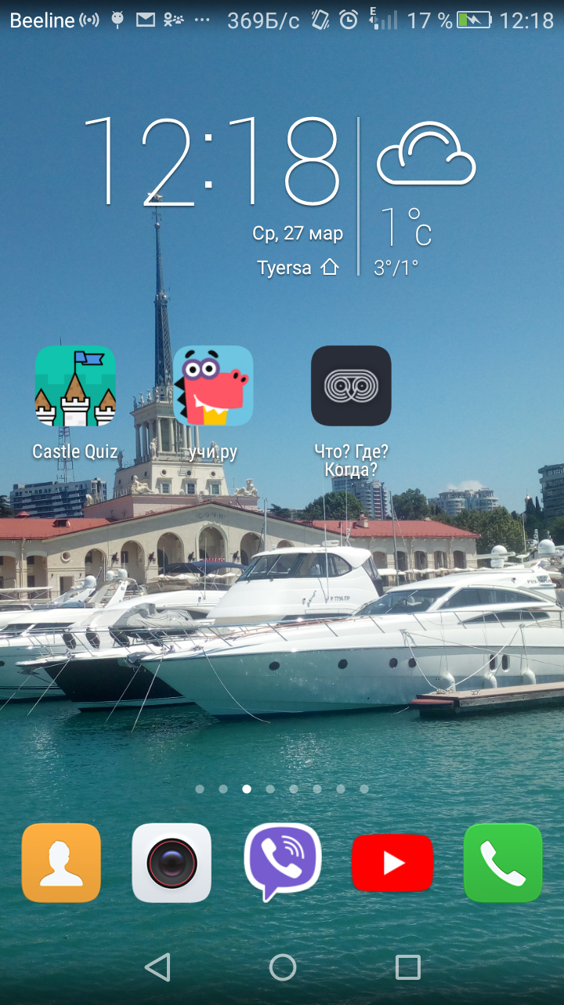
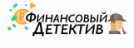
обзор мобильных приложений
Учи.ру
Castle guiz
Финансовый детектив
Что? Где? Когда?

Slide 10

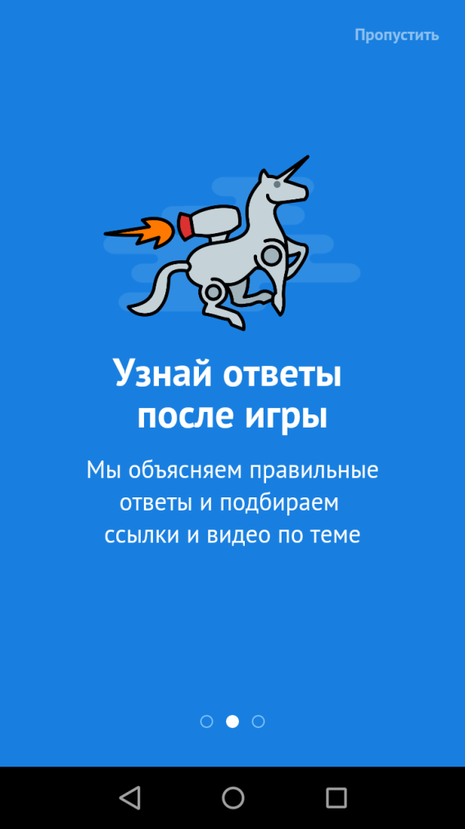
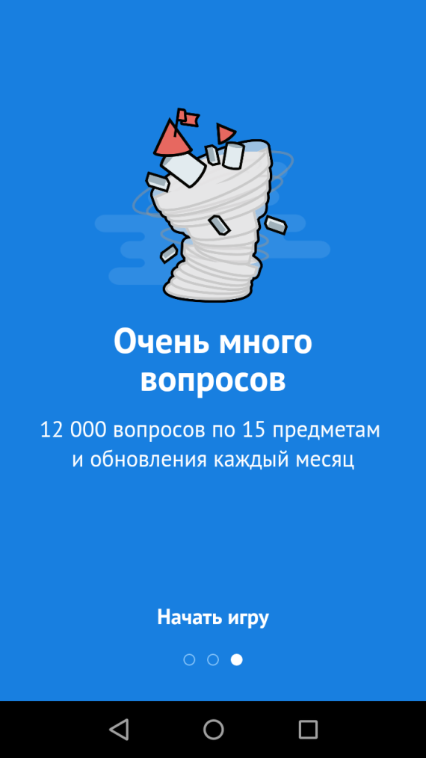
Castle guiz (викторина замок)

Slide 11
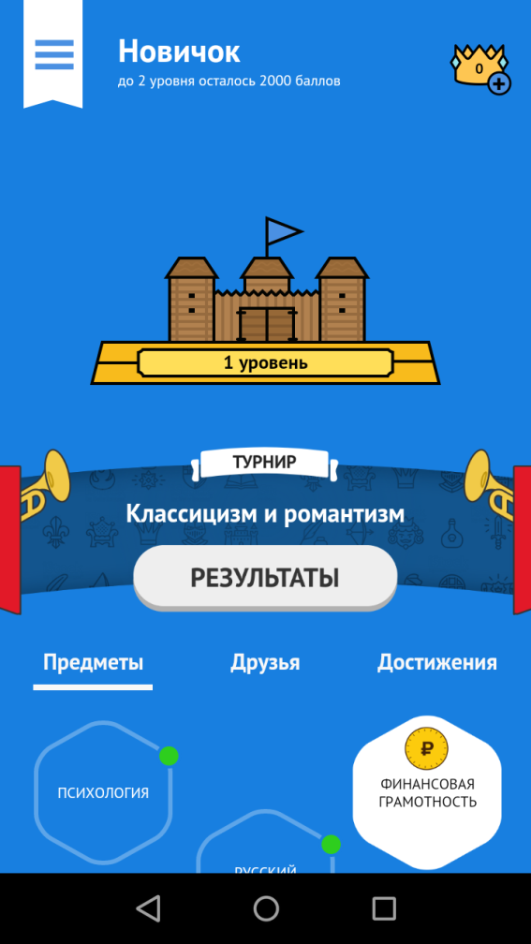
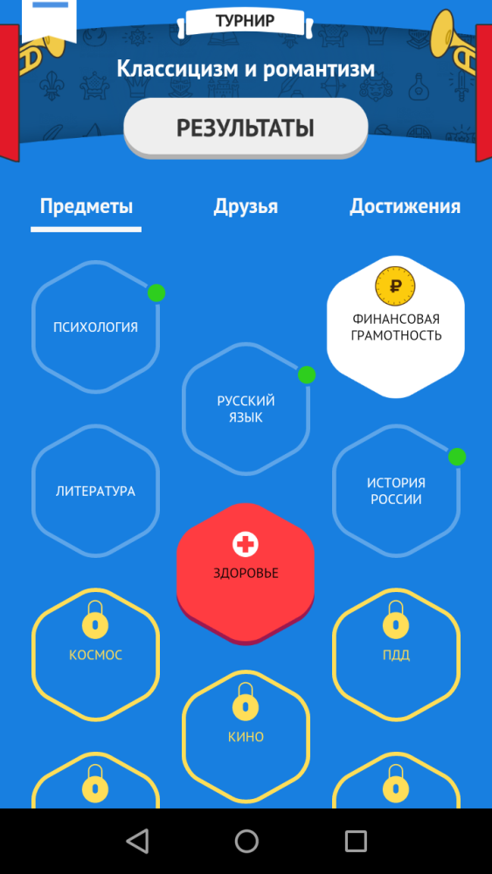
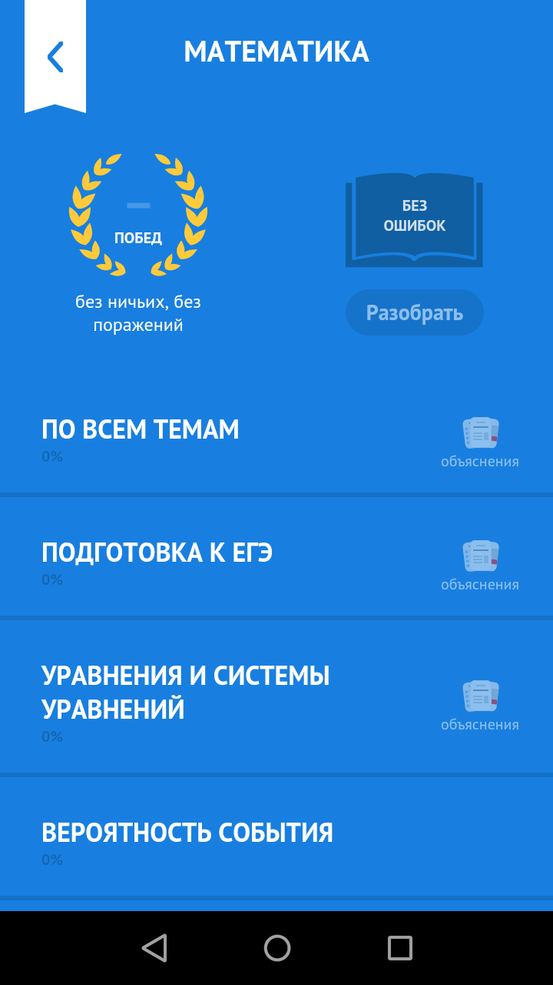
Castle guiz (викторина замок)

Slide 12
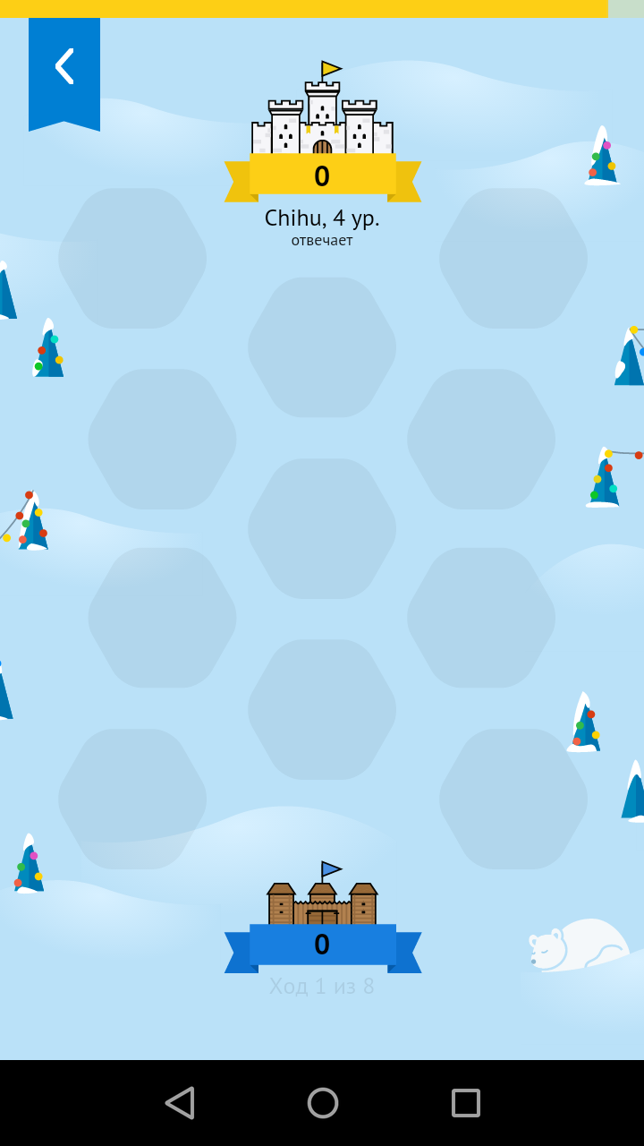
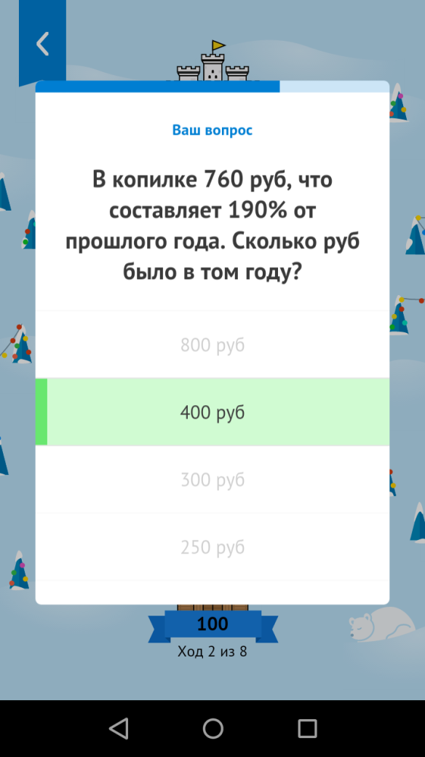
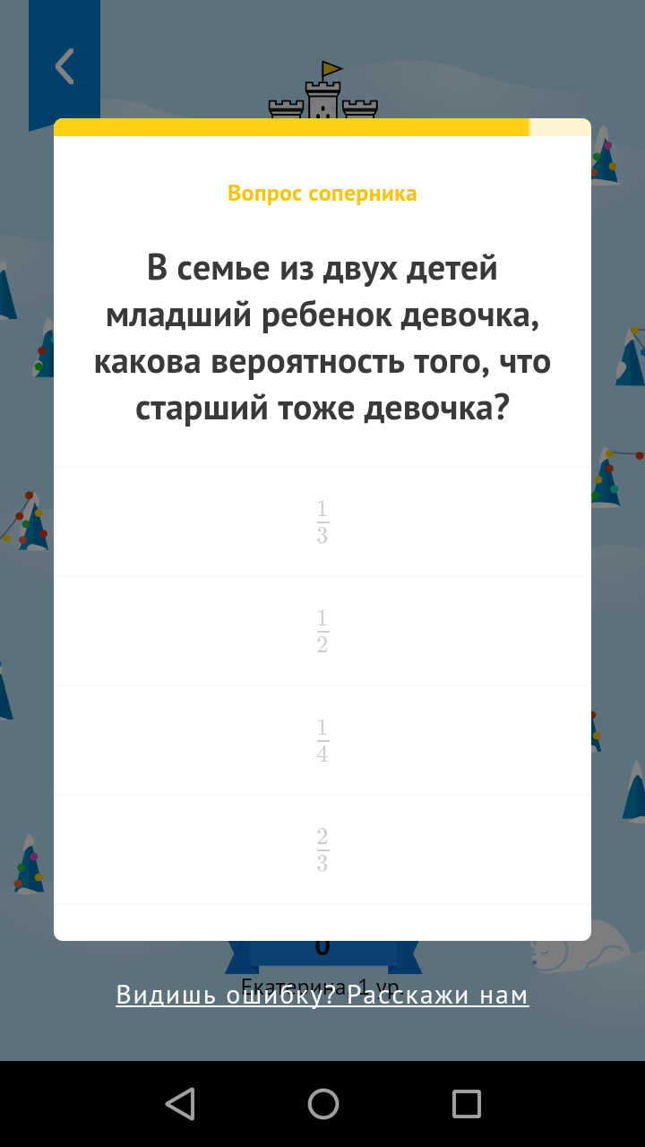
Castle guiz (викторина замок)

Slide 13
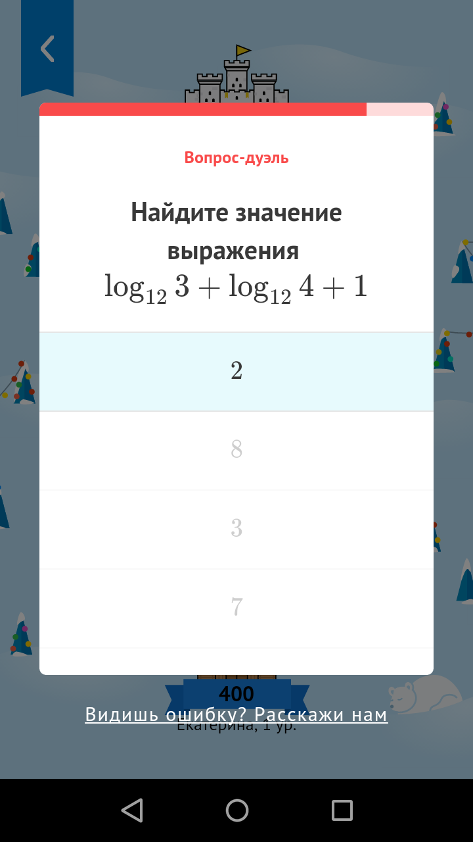
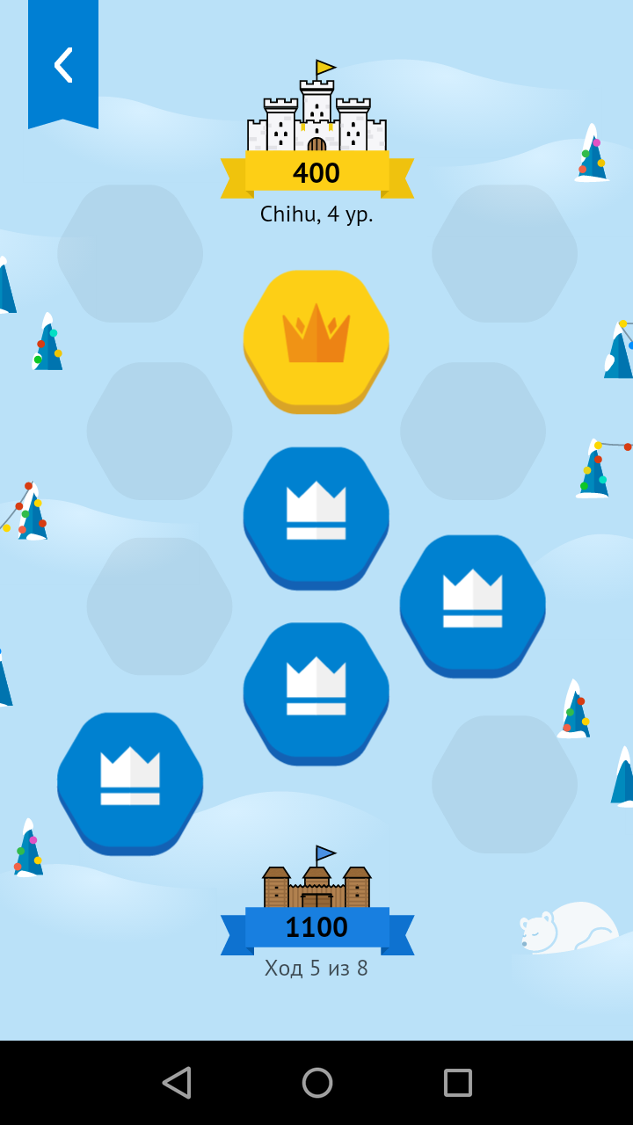
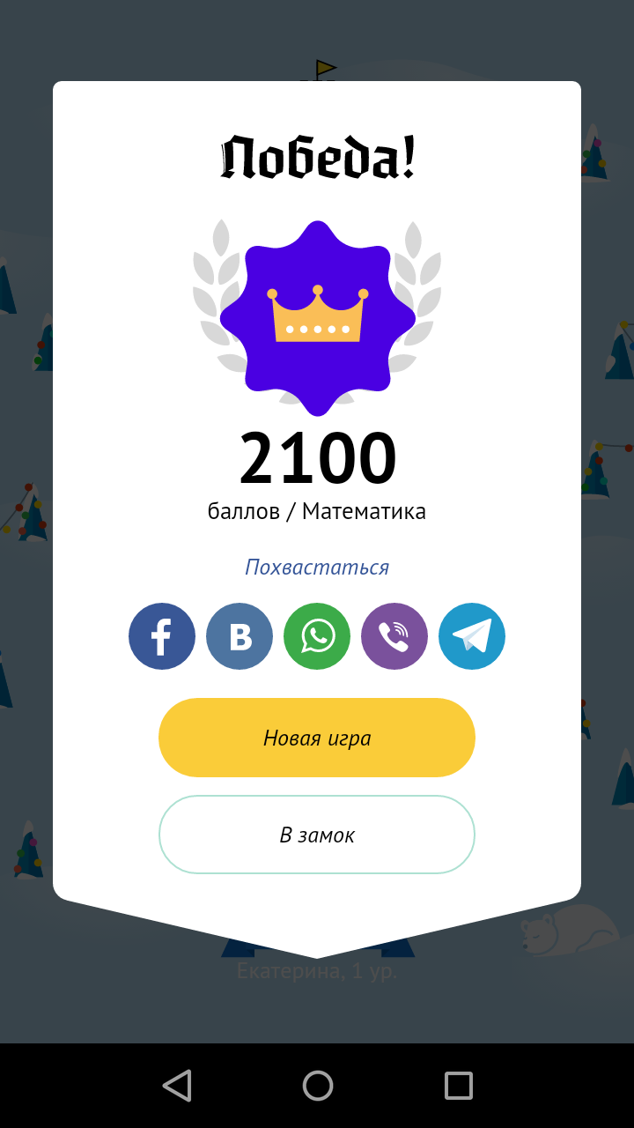
Castle guiz (викторина замок)

Slide 14
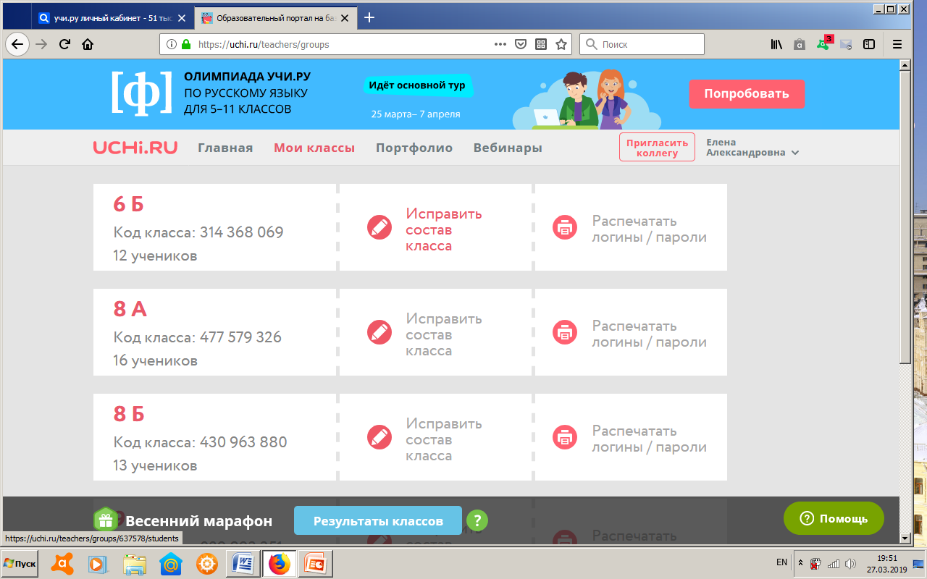
"Учи.ру" - уникальная и умная система, ведь она способна анализировать успехи школьника и разрабатывать для него дальнейшую программу.

Slide 15
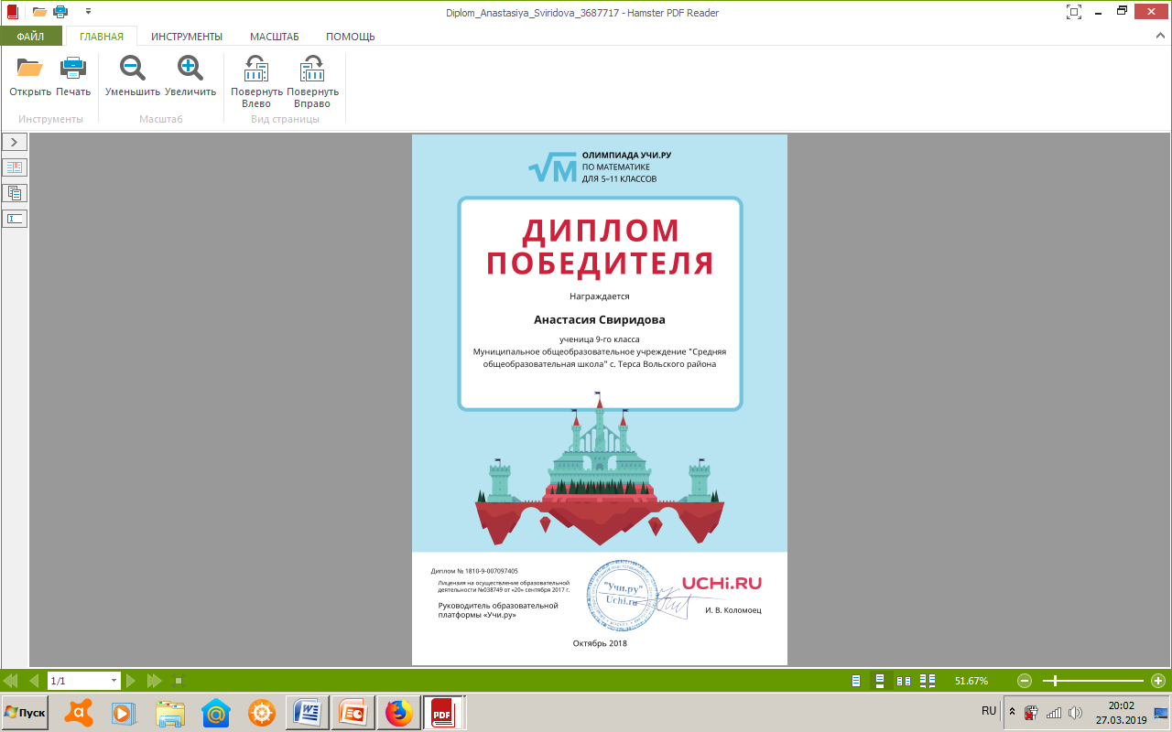

Slide 16

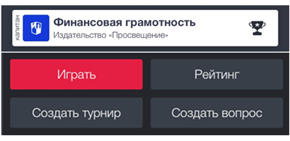

мобильное приложение
«Что? Где? Когда? online»

Slide 17
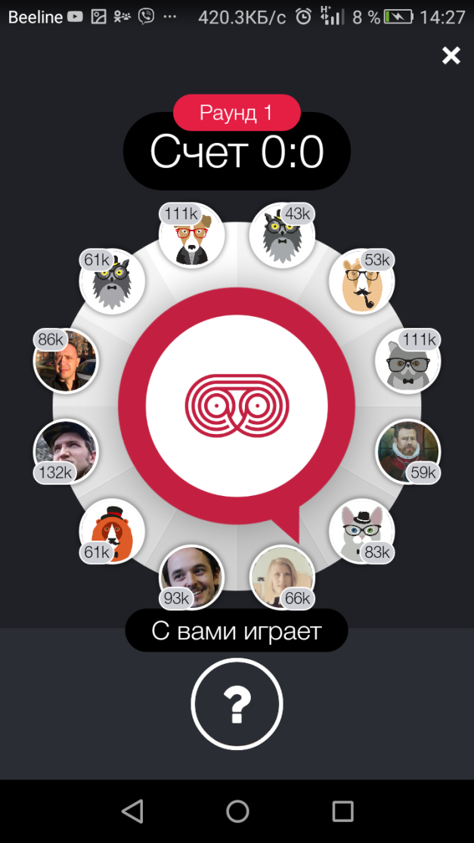
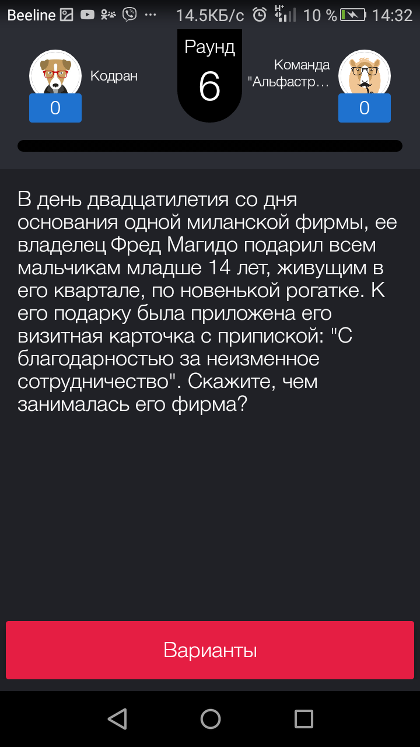
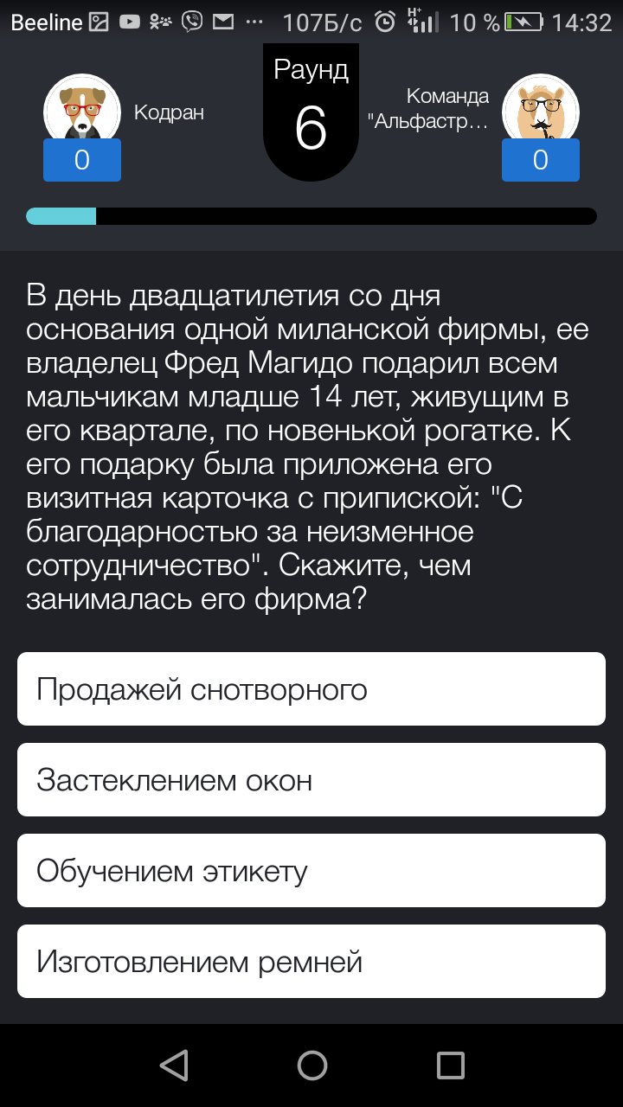
мобильное приложение
«Что? Где? Когда? online»

Slide 18
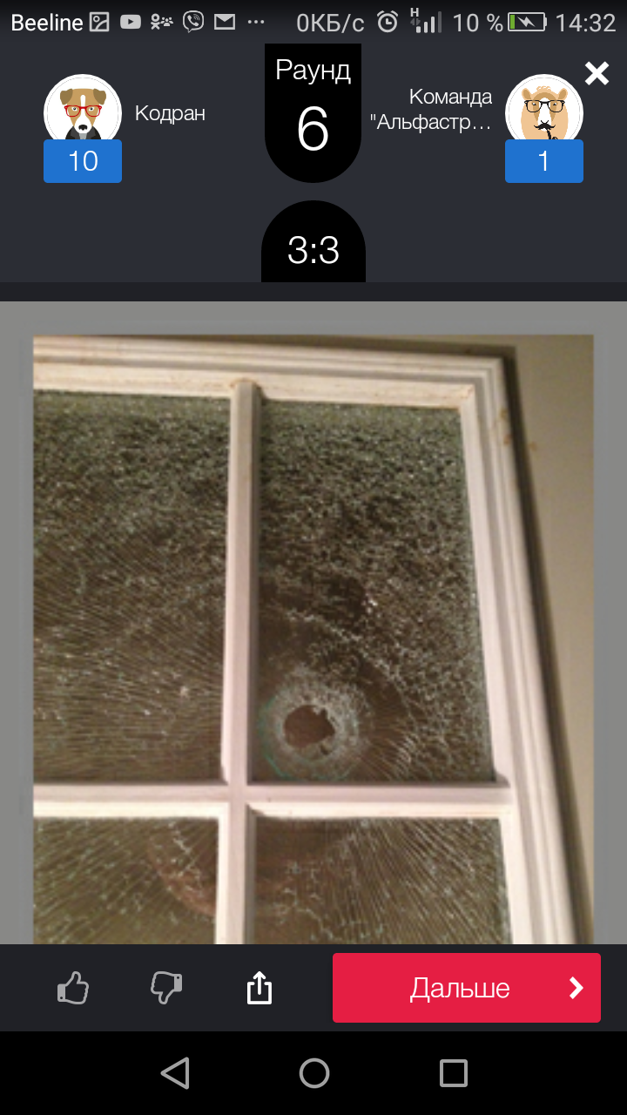
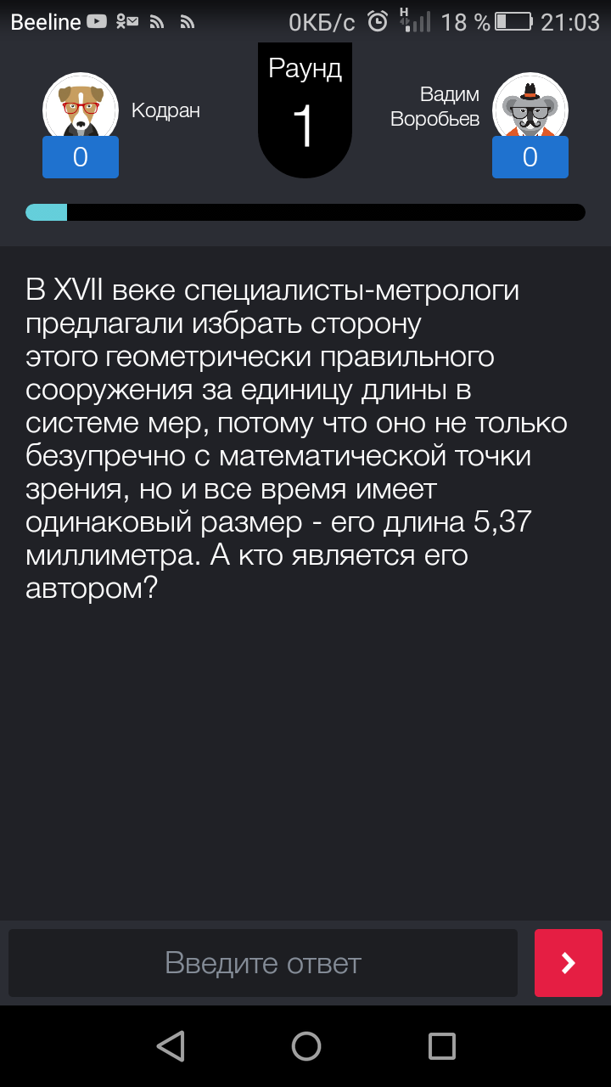
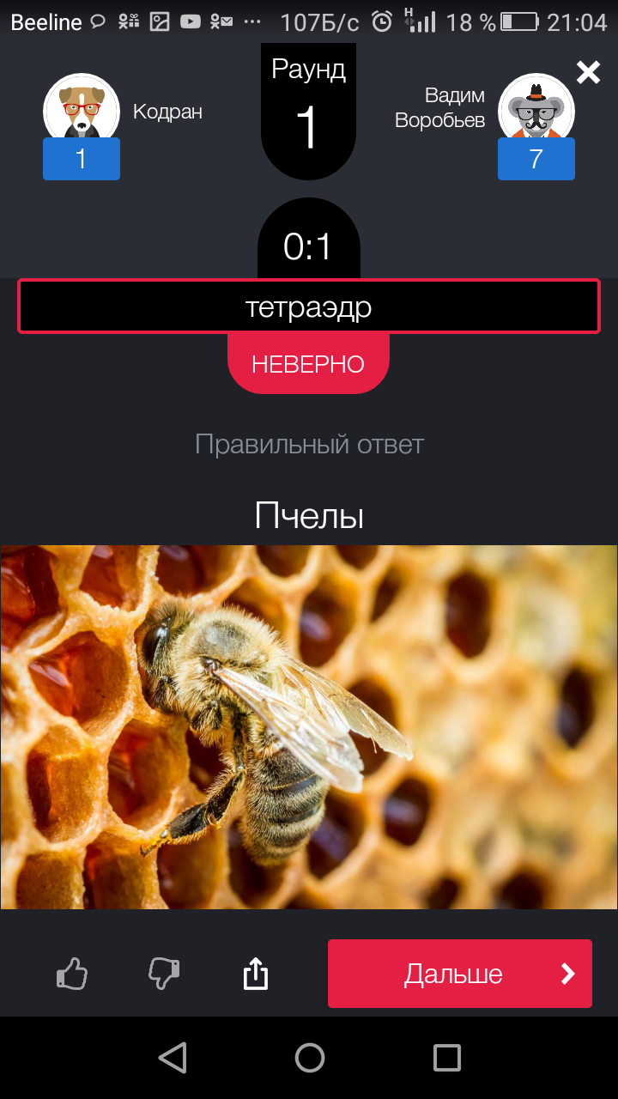
мобильное приложение
«Что? Где? Когда? online»

Slide 19
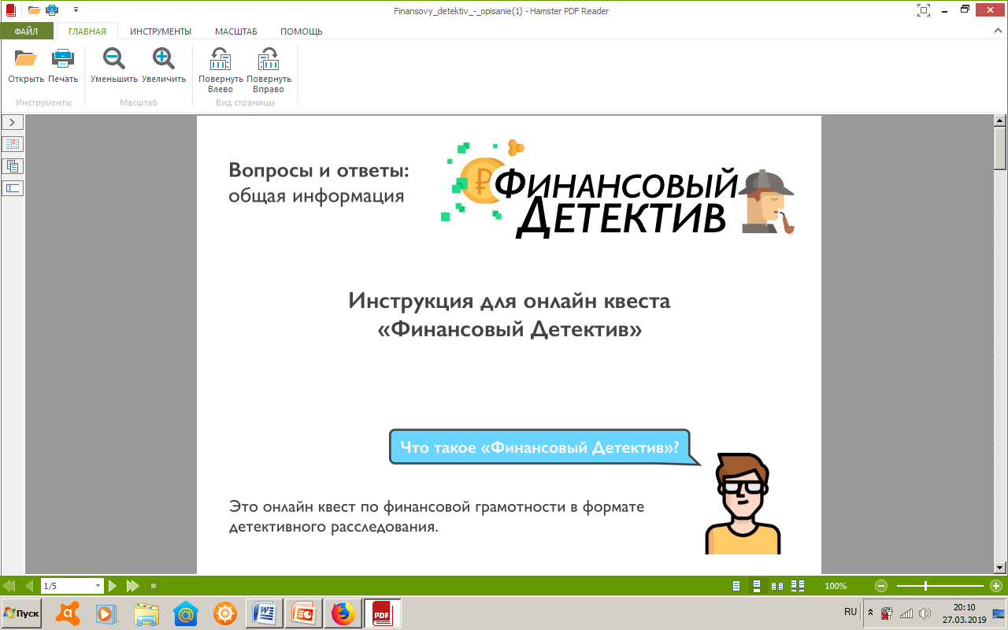

Slide 20
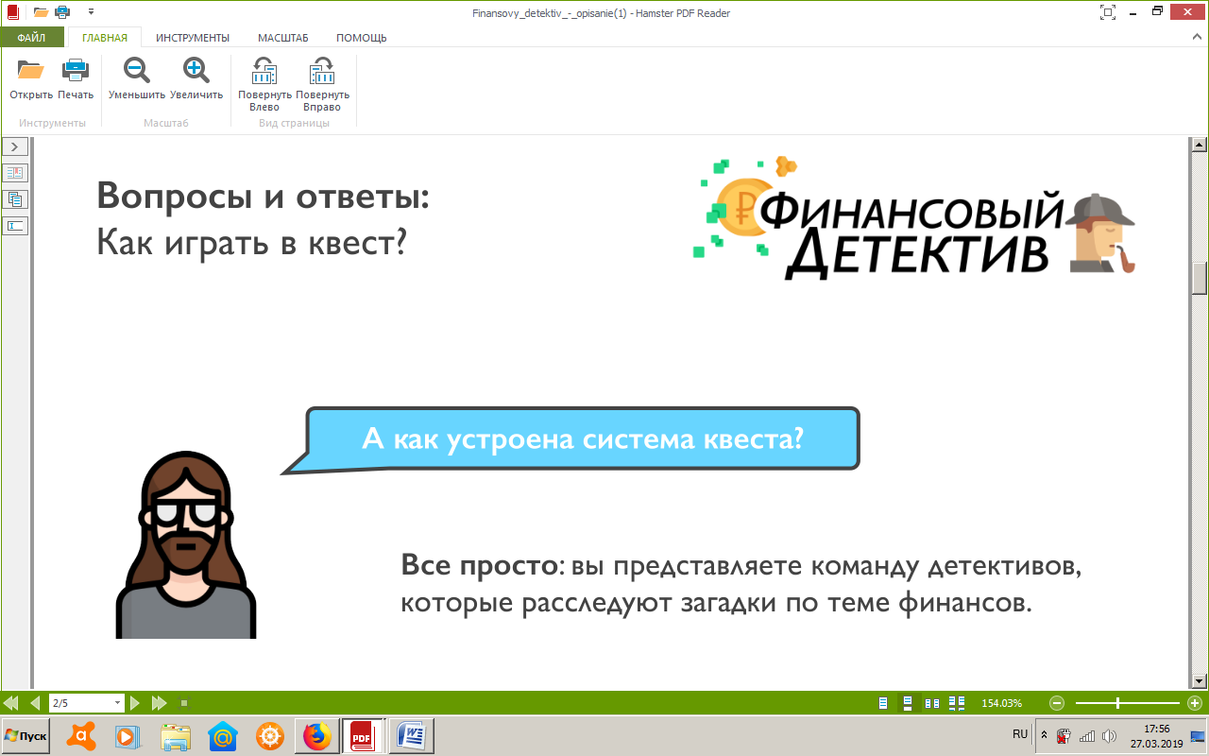

Slide 21
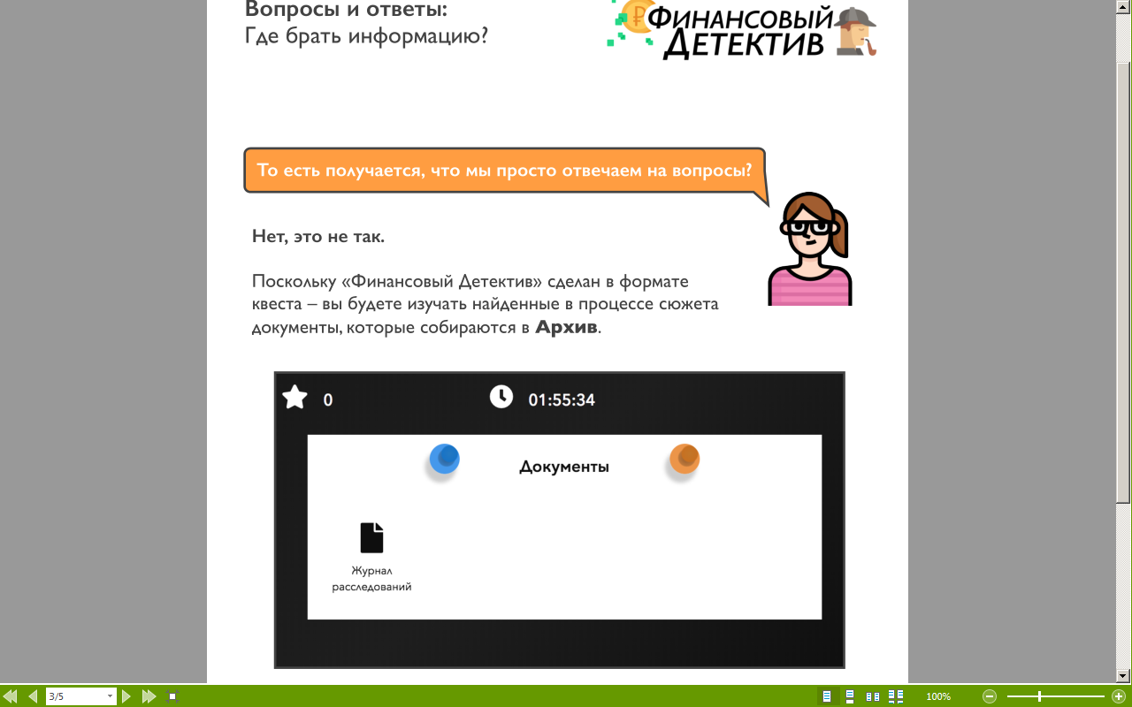

Slide 22
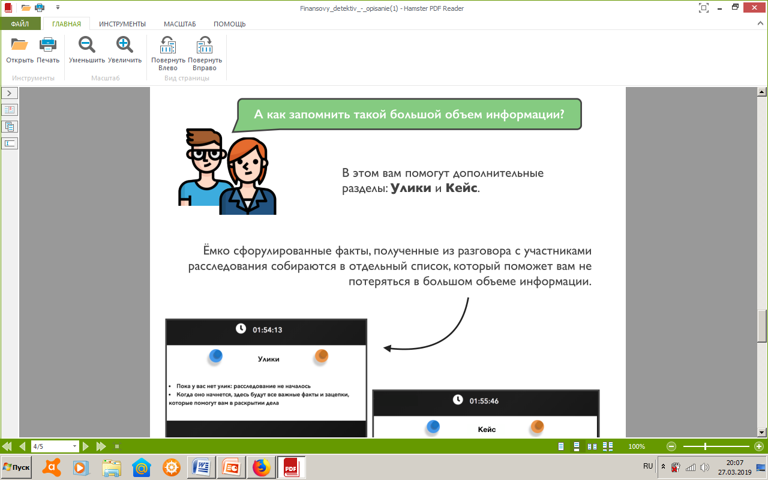

Slide 23
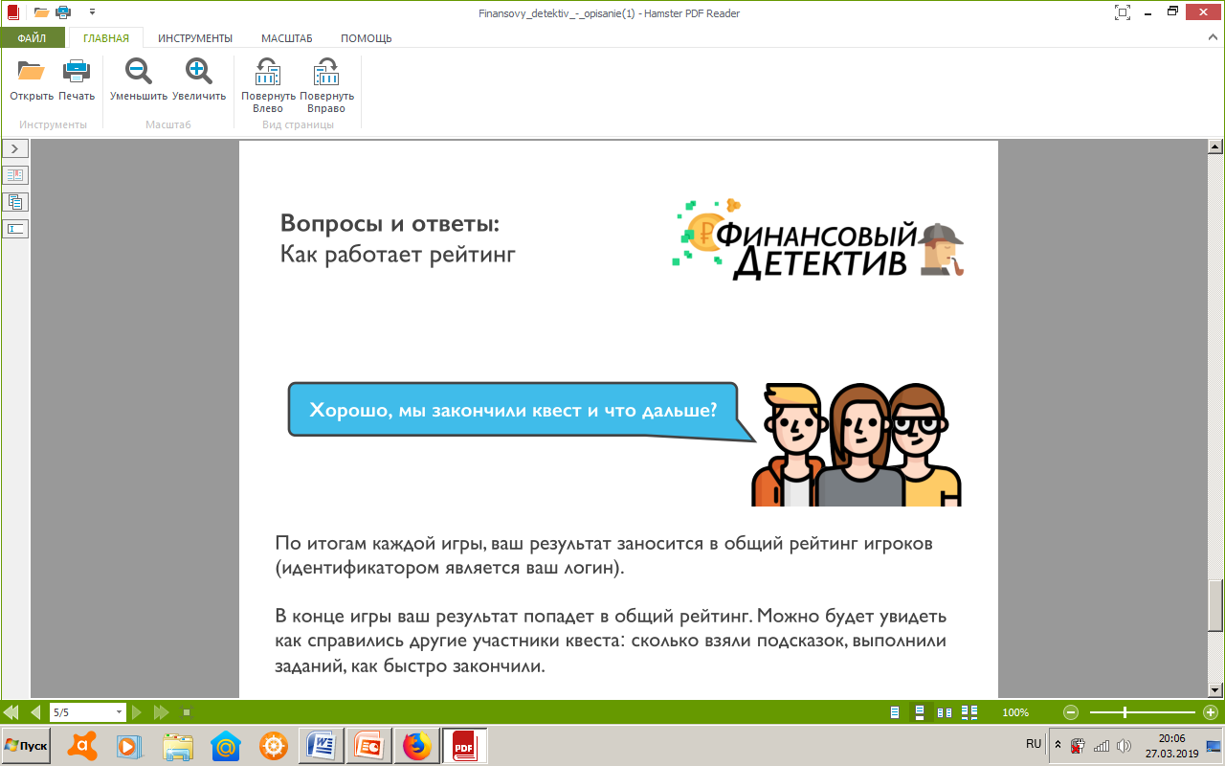

Slide 24
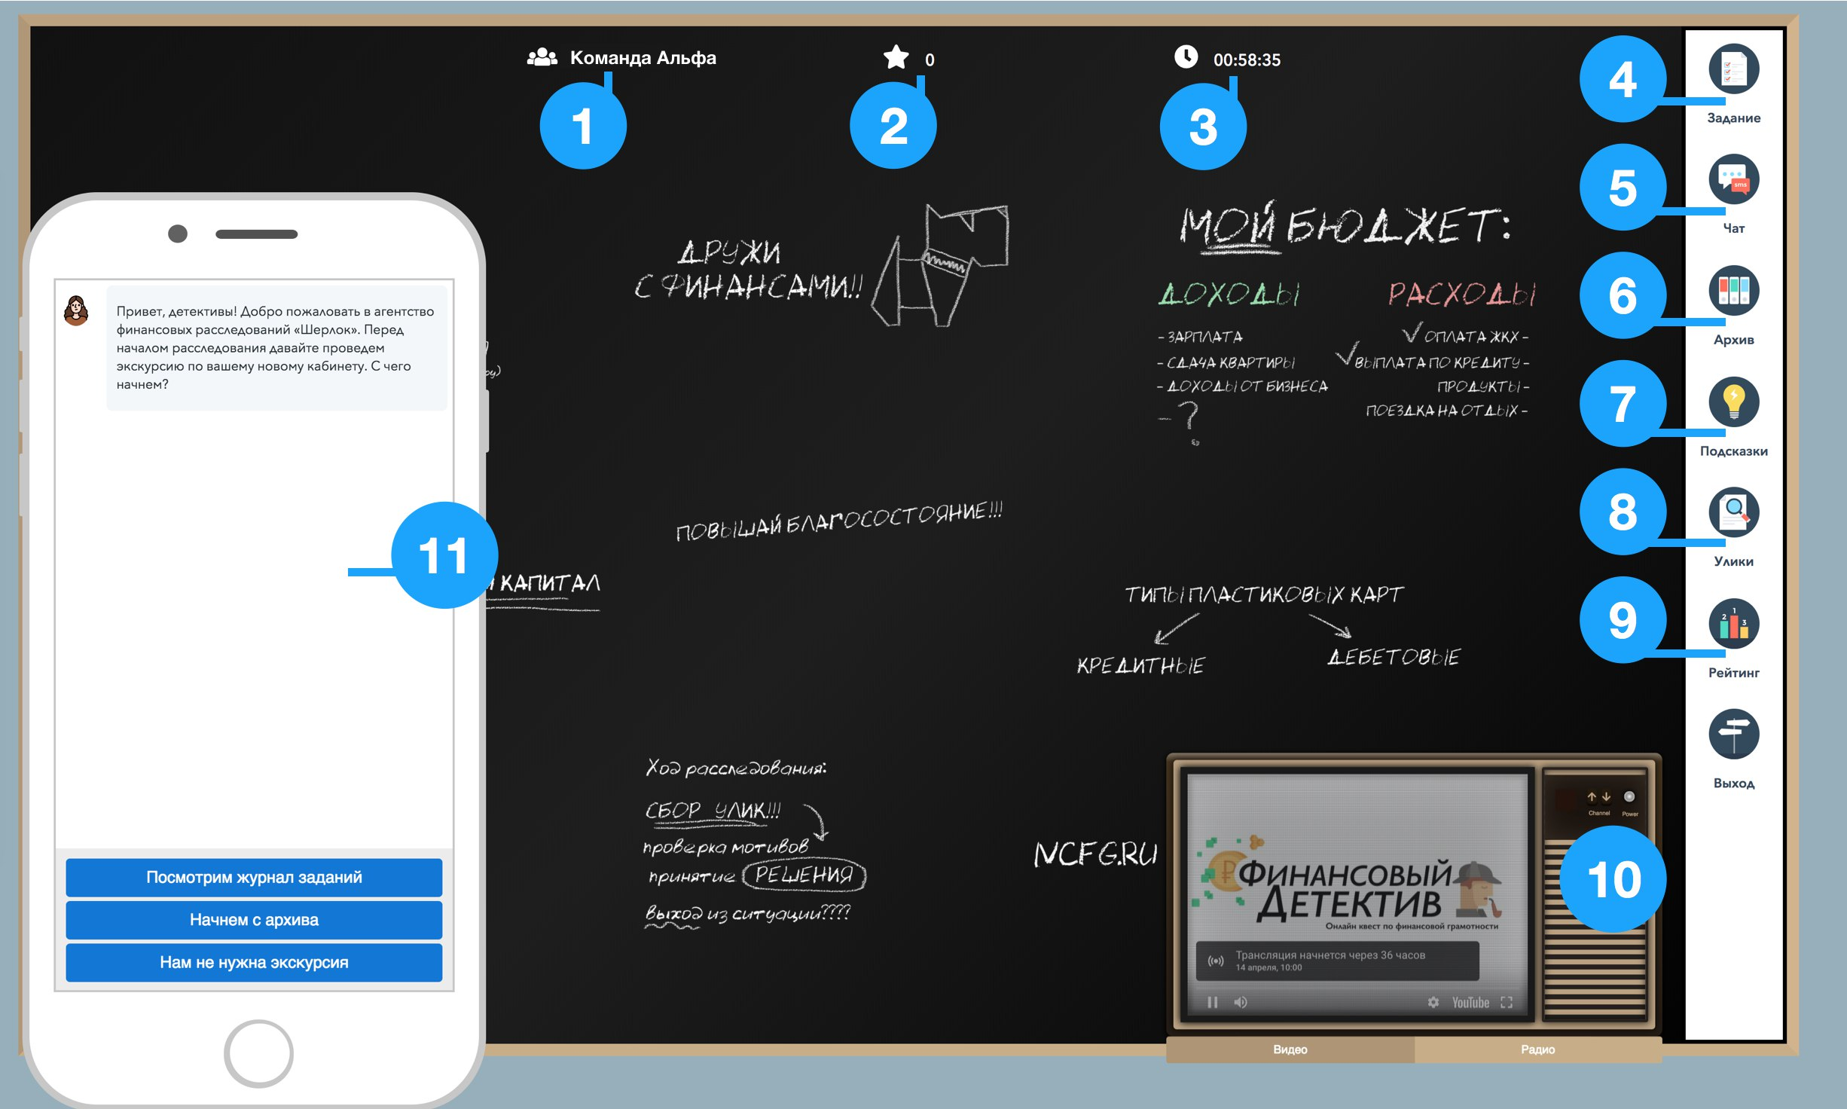

Slide 25
Спасибо за внимание!

